Slide 1
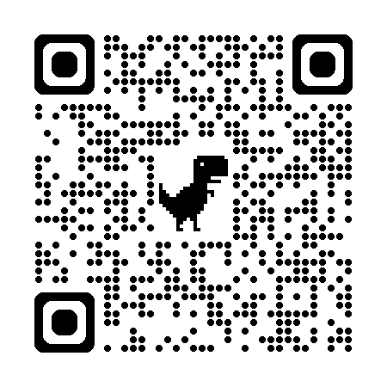
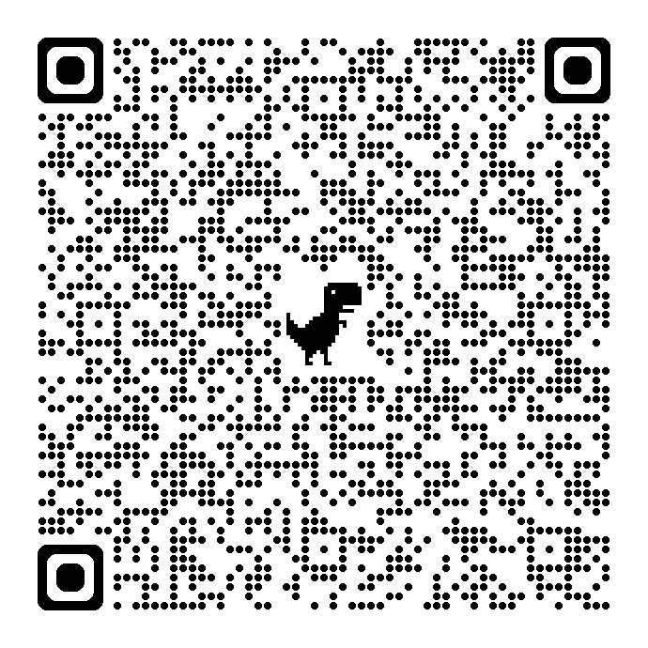
チューター募集！
チューターについて
詳しくはこちら
QRコード
チューター
登録はこちら
登録締切は2025年2月28日(金)
2025年度前期
前期に向けて宇都宮大学に留学生が来ます。国籍は、中国、韓国、インドネシア、ドイツなど様々。来日する留学生のためにチューターをやってみませんか？宇都宮大学の学生であればどなたでも大歓迎です！
４月から留学生が
来ます！
チューターにはどんな
学生が向いてるの？
国際交流に興味がある学生、海外の友達を作りたい学生、留学経験者、留学したい学生、積極的に交流できる学生など、初めての人でもOK！
留学生をマンツーマンでサポートする制度。履修科目の登録方法、銀行への付き添い、日本語学習の手伝いなどをします。希望者には謝金の支給もあります。
チューター制度とは？
お問い合わせ先
留学生・国際交流室
028-649-8167 exchange@a.utsunomiya-u.ac.jp

